Slide 1
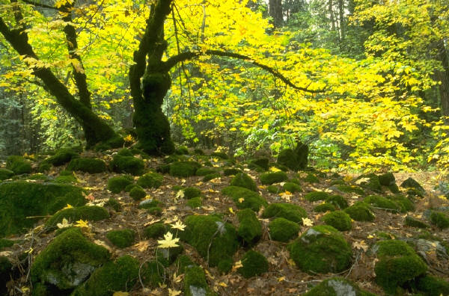
Changement climatique:
impacts sur
l’environnement forestier
Michel Vennetier
Forêt Méditerranéenne / Forêt Modèle de Provence
Retraité d’INRAE, UR RECOVER:
Risques Ecosystèmes Vulnérabilité Environnement Résilience

Slide 2
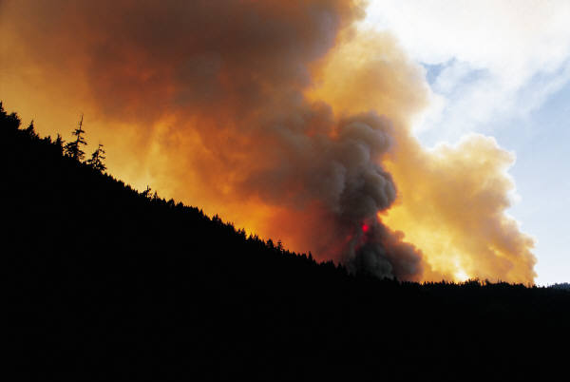
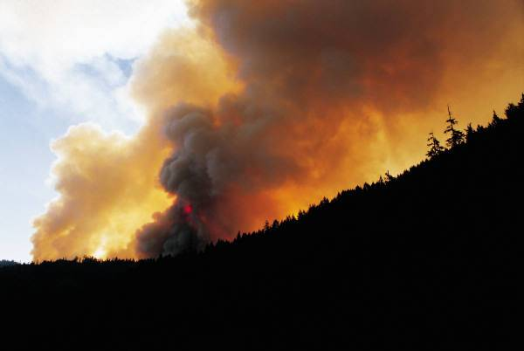
Changements à moyen – long terme
… de 10 à 100 ans
Accidents/extrêmes climatiques:
… sécheresses, canicules, grands gels, tempêtes...
Variabilité climatique
… plus d'extrêmes et de contrastes
Interactions (... parasites/maladies/incendies)

Slide 3
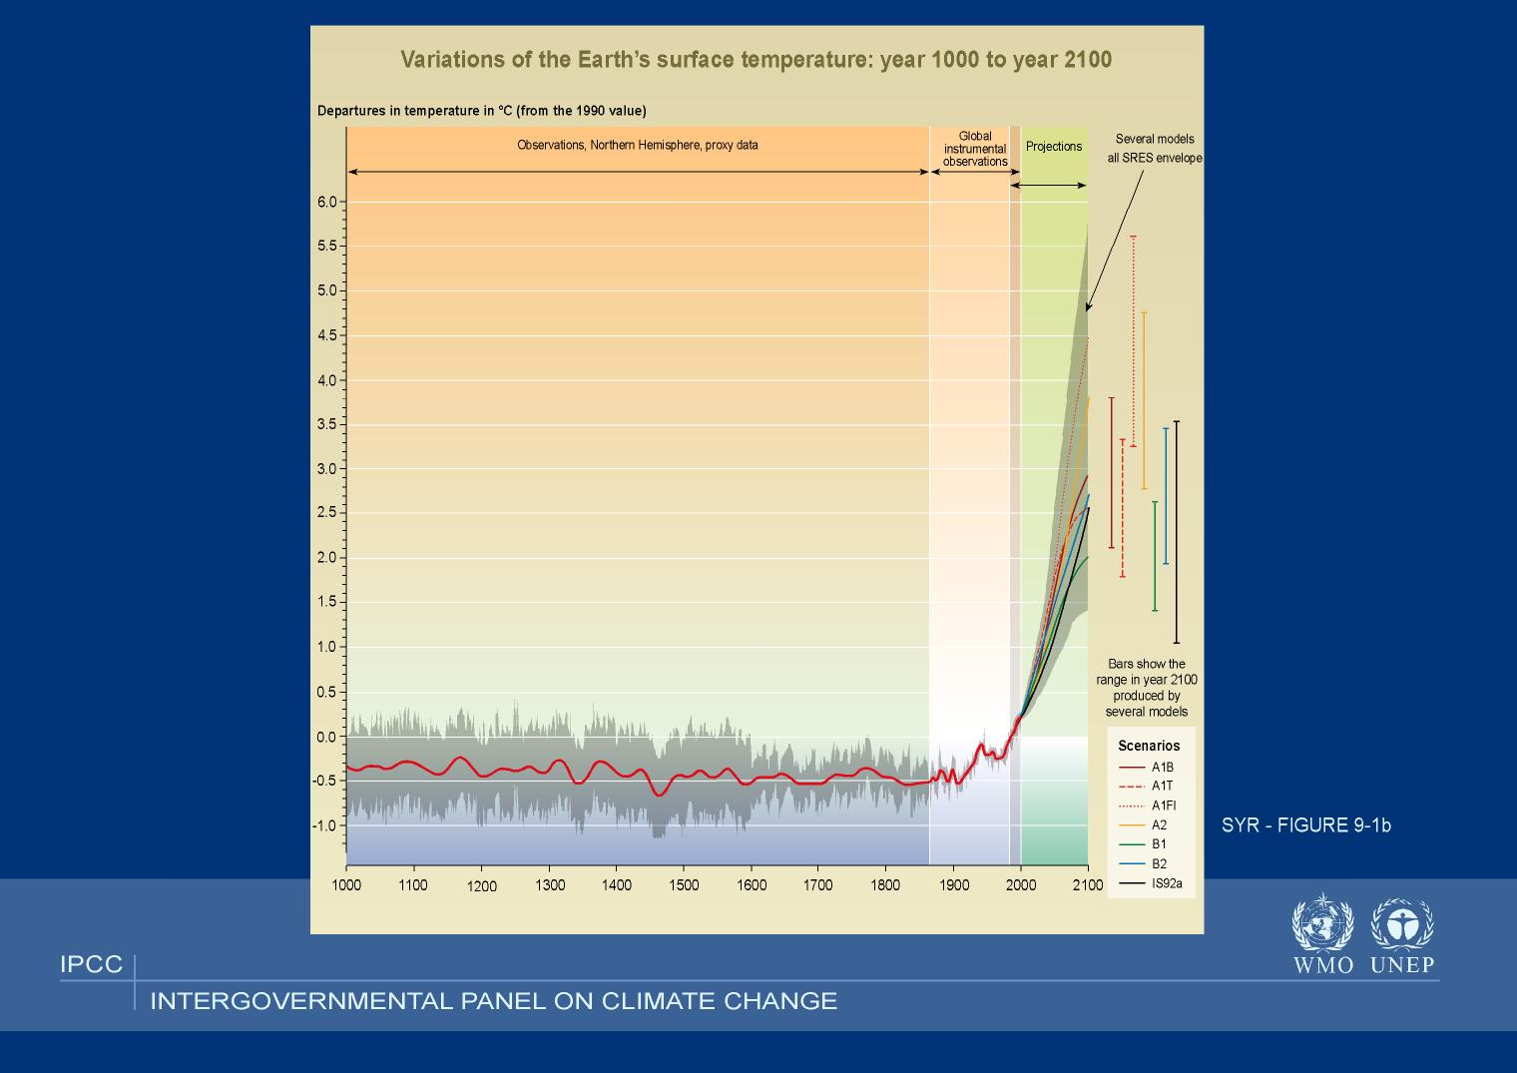
Le changement, c'est (déjà) maintenant !
+6
+5
+4
+3
+2
+1
0
- 1
Sur le millénaire
Valeurs estimées
Prédictions
observées
+1,5 à 2°C en 2040
Vous êtes ici !

Slide 4
Le changement, c'est (déjà) maintenant !
En Provence, même tendance
°C
+1.34°C

Slide 5
Le changement, c'est (déjà) maintenant !
Combinaisons de canicules et sécheresses
… en hausse de 3,5 à 4,5 % par an de 1979 à 2018
Extrêmes combinaisons d’été (+3,9% / an)
… très dommageables : santé/mortalité des végétaux
Extrêmes relatifs printemps (+3,5% / an)
… diminution croissance, perturbation phénologie
Canicules seules (+4,5% / an)
... printemps, été et automne => pas de répis !
+ 140 % à + 180 % de jours de stress

Slide 6
Rentrer dans les détails du climat
Les t° d'été contrainte majeure
… 0.5°C / 10 ans => +5°C fin du siècle
Max d'été >> seuils critiques
… survie / physiologie / stress
T° min d'été = repos de nuit
… canicule = t° élevée jour ET nuit
Des t° min trop élevée = stress continu
... pas de rosée / évaporation forte =>
deshydratation des végétaux et du sol

Slide 7
Rentrer dans les détails du climat
Précipitation Sud-Est depuis 1960:
* Faible baisse annuelle départements côtiers
* Pas de tendance dans l'arrière pays
* Baisse sensible en hiver et en été (aïïïl!!!)
* Pas de tendance automne et printemps

Slide 8
Modéliser le futur
Que nous disent les scénarios du futur
… plus ou moins pessimistes
Des t° moy en forte hausse : +2,2 à +5,5°C
… mais hausse + rapide des max d'été = +4 à +7°C
Baisse de 50-60% du nombre de jours de gel
… et du manteau neigeux
Pluie annuelle en baisse
baisse d'autant plus marquée que la t° augmentera
… baisse en été et en hiver, pluies extrêmes fréquentes
… hausse du nombre de jours consécutifs sans pluie

Slide 9
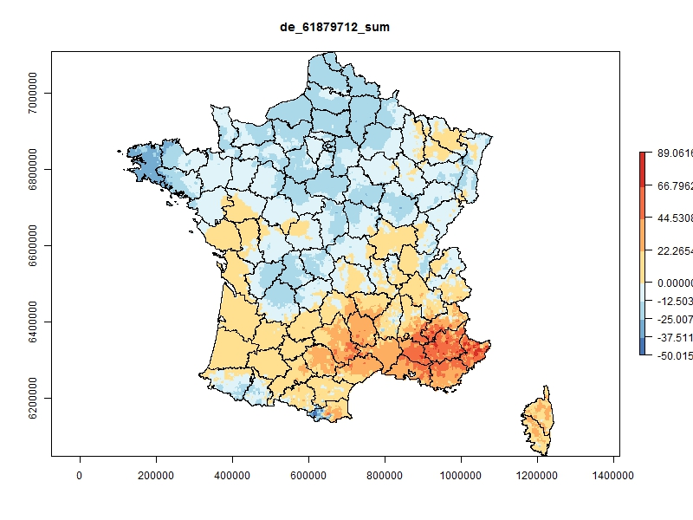
Déficit en eau disponible tendance 30 ans

Slide 10
Productivité
Reproduction
Santé des végétaux
Phénologie
Changement climatique
Gestion
Incendies
Bilan Carbone
Biodiversité
Fertilité
des sols

Slide 11
Etude régionale: mortalité des branches (%)
biomasse morte: % des houppiers
2010 Provence
32%
18%
19%
19%
Notes:
Le stress hydrique climatique est le facteur dominant en basse Provence où les variables topo-édaphiques ne peuvent pas le compenser entièrement quand il est très fort => c’est surtout la variation du stress climatique qui va faire varier la flore. Donc déplacement de la flore le long du gradient des variables climatiques et géographiques.
En arrière pays, les variables locales compensent entièrement le déficit hydrique climatique en année normale. Les variations de qualité stationnelle expliquent le maximum de variations floristiques. C’est la flore des meilleures stations qui va souffrir le plus du changement climatique, car au-delà d’un certain seuil, situé vers le milieu de notre zone d’étude, le stress hydrique climatique ne sera plus compensé par les variables locales et la flore mésophile va souffrir et disparaître.

Slide 12
Défoliation arbres PACA printemps 2019 (Irstea)
Etude 2019 PACA : santé / défoliation arbres
100% 70-99% 50-69% 40-49% 20-39 % <20%
Données Irstea 2019

Slide 13
Etat sanitaire / défoliation peuplements
Notes:
Le stress hydrique climatique est le facteur dominant en basse Provence où les variables topo-édaphiques ne peuvent pas le compenser entièrement quand il est très fort => c’est surtout la variation du stress climatique qui va faire varier la flore. Donc déplacement de la flore le long du gradient des variables climatiques et géographiques.
En arrière pays, les variables locales compensent entièrement le déficit hydrique climatique en année normale. Les variations de qualité stationnelle expliquent le maximum de variations floristiques. C’est la flore des meilleures stations qui va souffrir le plus du changement climatique, car au-delà d’un certain seuil, situé vers le milieu de notre zone d’étude, le stress hydrique climatique ne sera plus compensé par les variables locales et la flore mésophile va souffrir et disparaître.

Slide 14
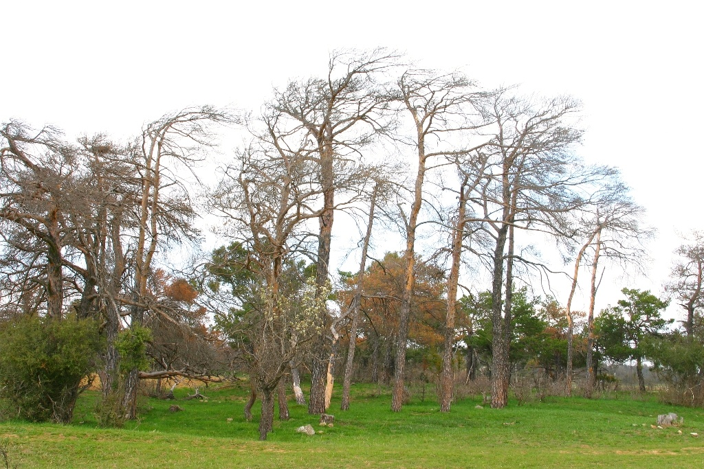
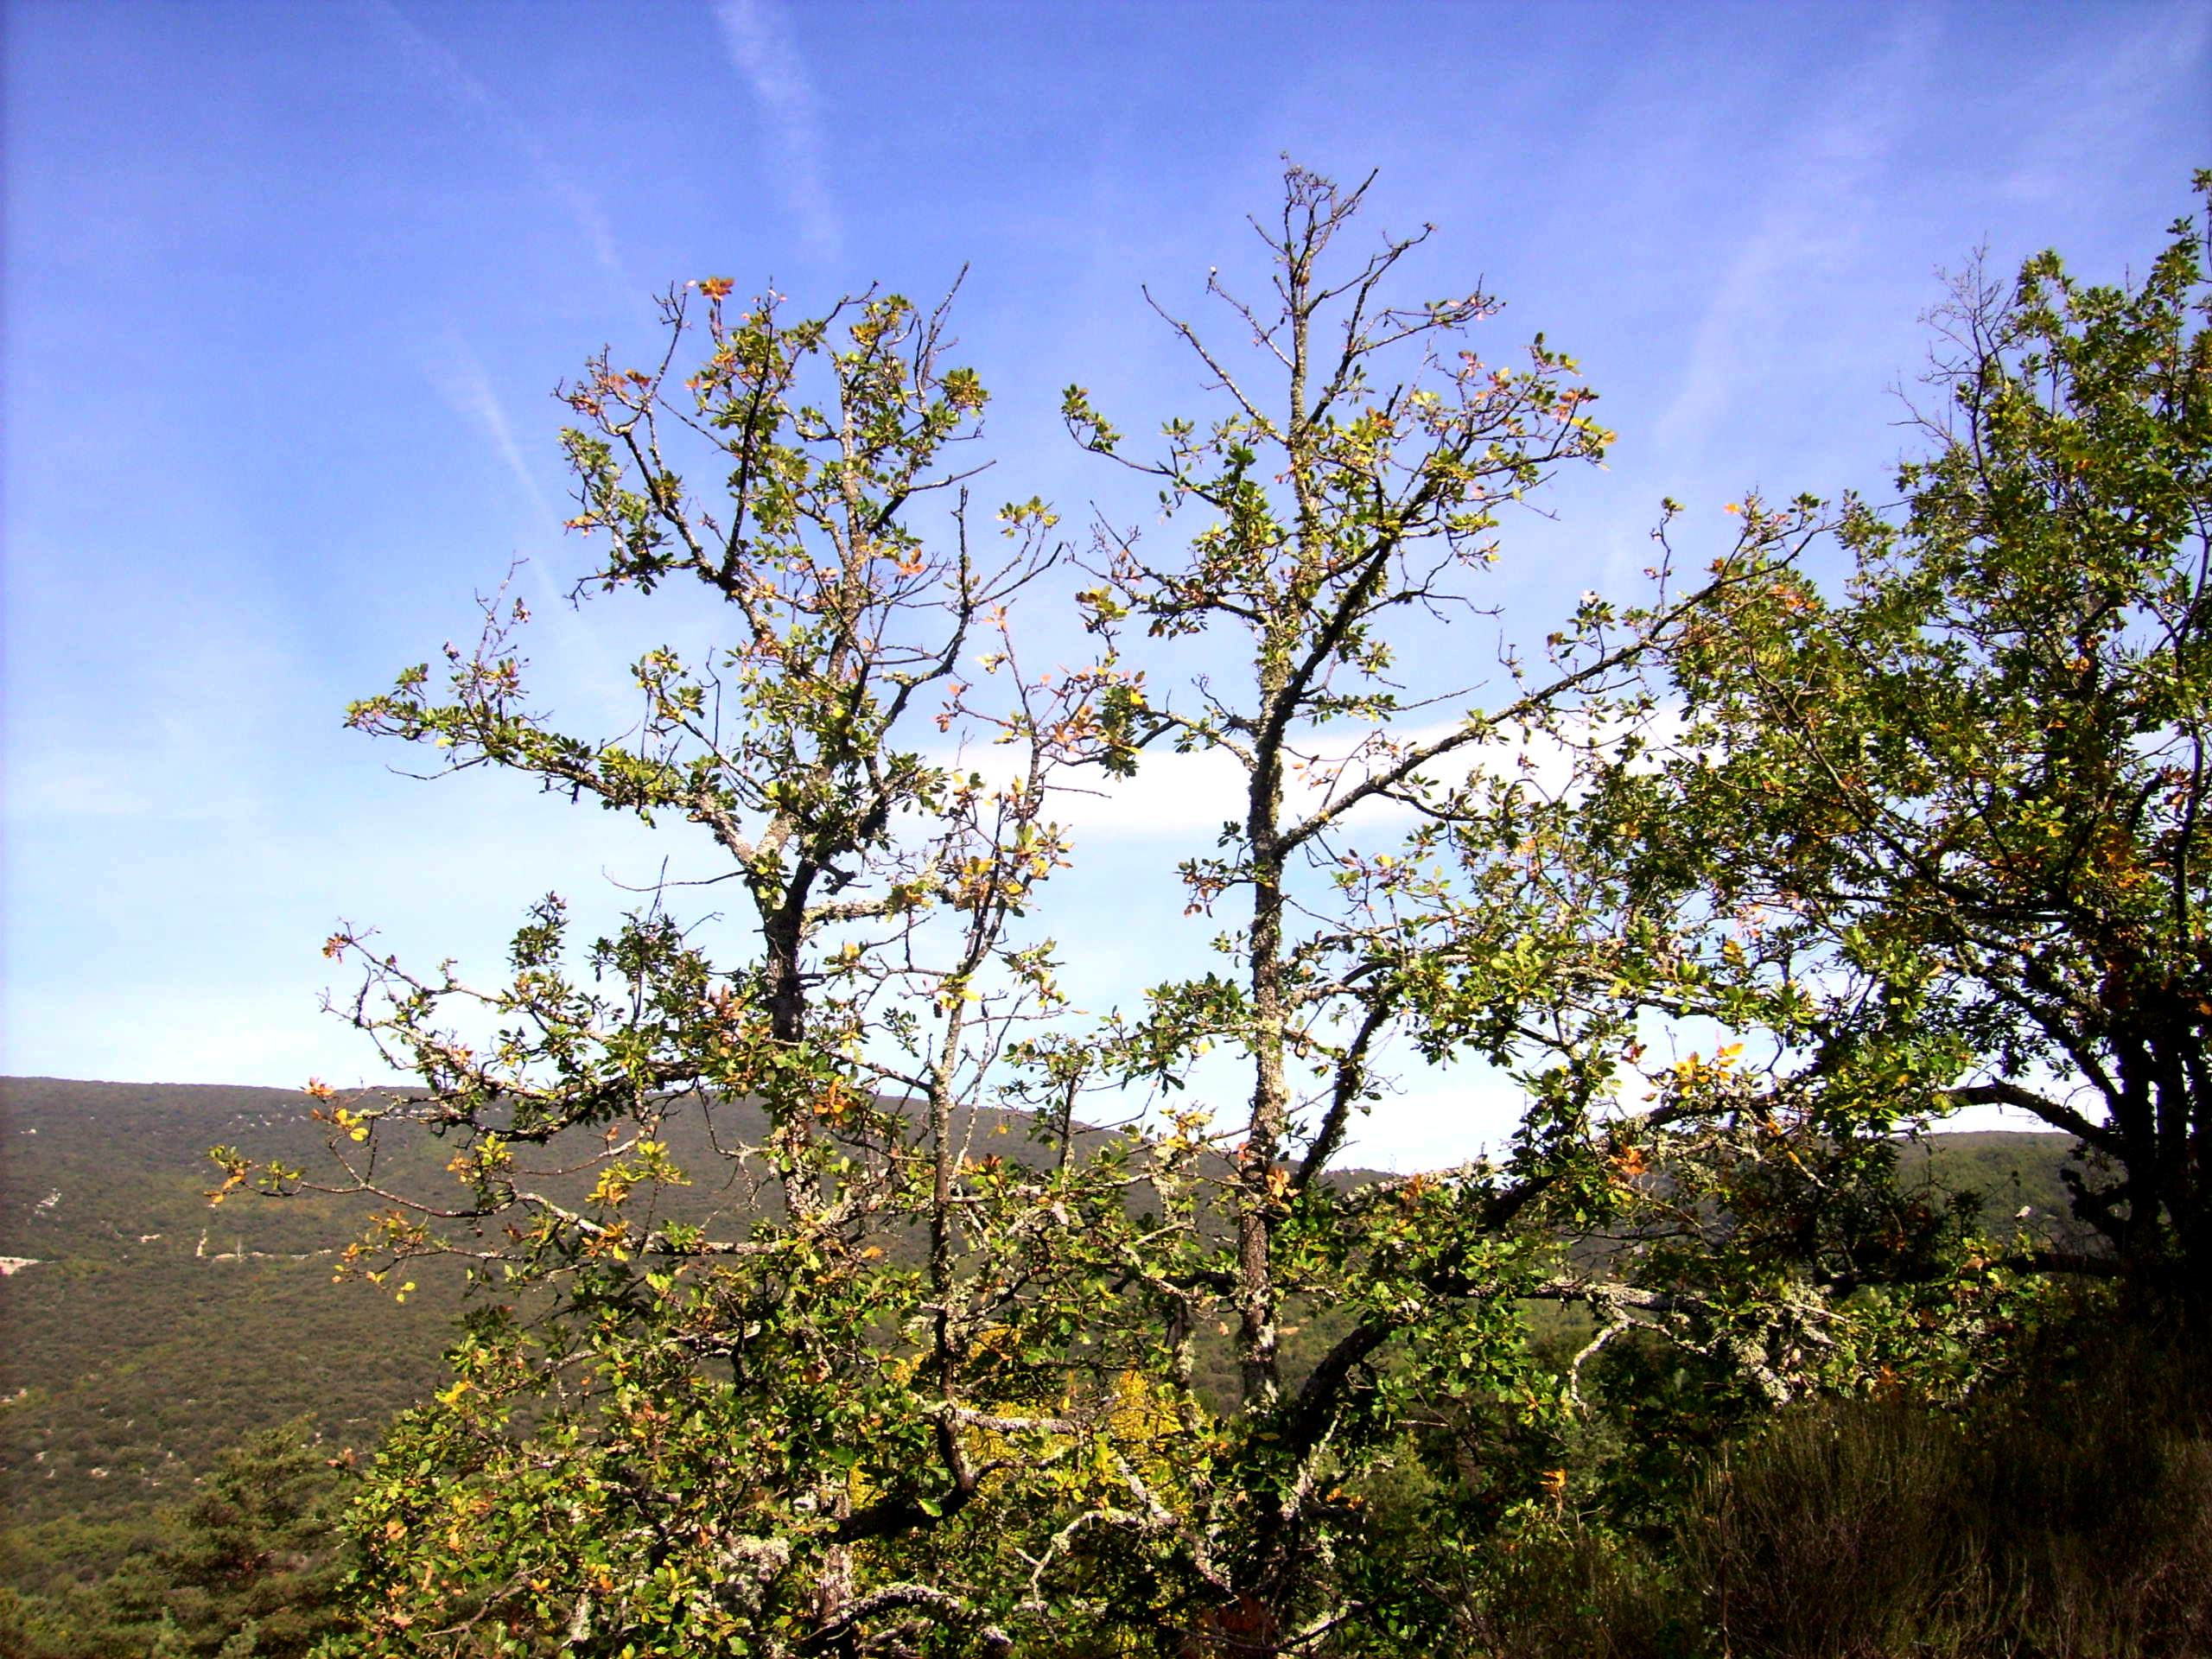
Etat sanitaire / défoliation peuplements
Dépérissement / mortalité: Pin sylvestre, sapin,
chêne liège, chêne blanc, chêne vert, … et les autres
Dépérissement chêne blanc
et aussi de nombreuses
espèces du sous bois
Région PACA: P. sylvestre 2017
= 48% de déficit foliaire moyen

Slide 15
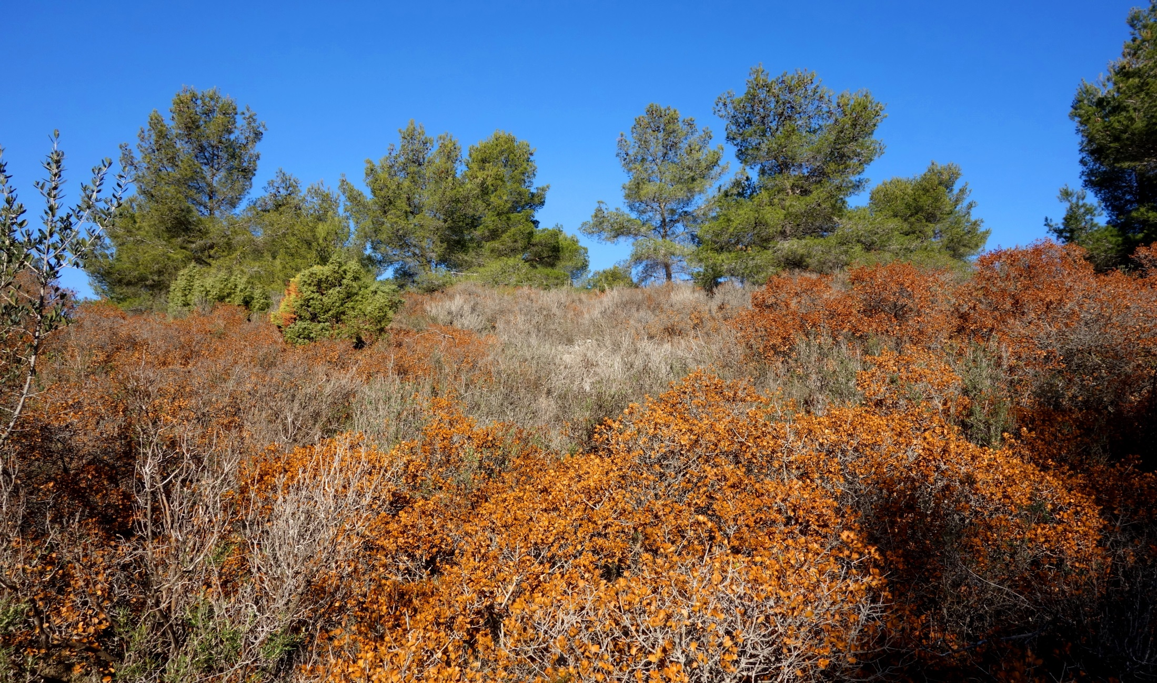
Dépérissement : les garrigues aussi
Pin sylvestre, sapin, chêne liège, chêne blanc

Slide 16
Echelle nationale France
Pin sylvestre: Présence anormale d'arbres morts
Pin sylvestre

Slide 17
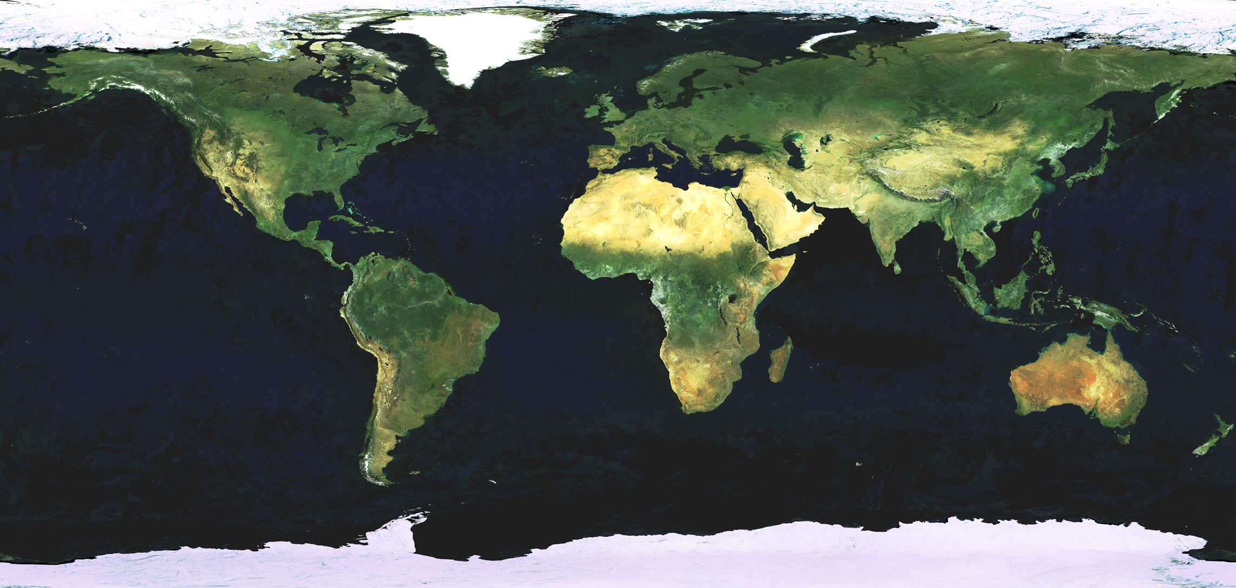
Dépérissement de forêts dans le monde
> 100
> 100
> 75
Nombre de cas
par continent
depuis 20 ans
> 40
> 50
> 40
Tous les continents
et tous les types de climats sont concernés

Slide 18
Dépérissement de forêts dans le monde
Dépérissements de forêts
multipliés par 5 en 25 ans
Actualisé d’après Allen et al. 2010
Cas de dépérissements de forêts
rapportés par des articles scientifiques

Slide 19
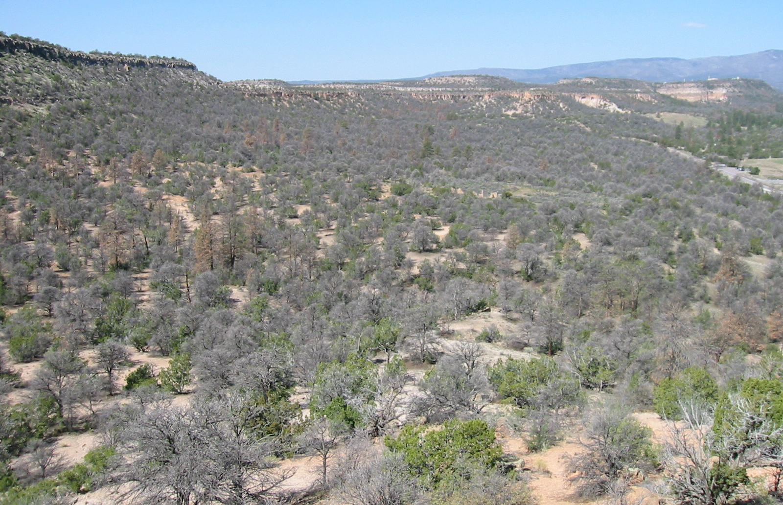
Photo: Allen C.
Nouveau Mexique USA
Coups de chaud et de sec

Slide 20
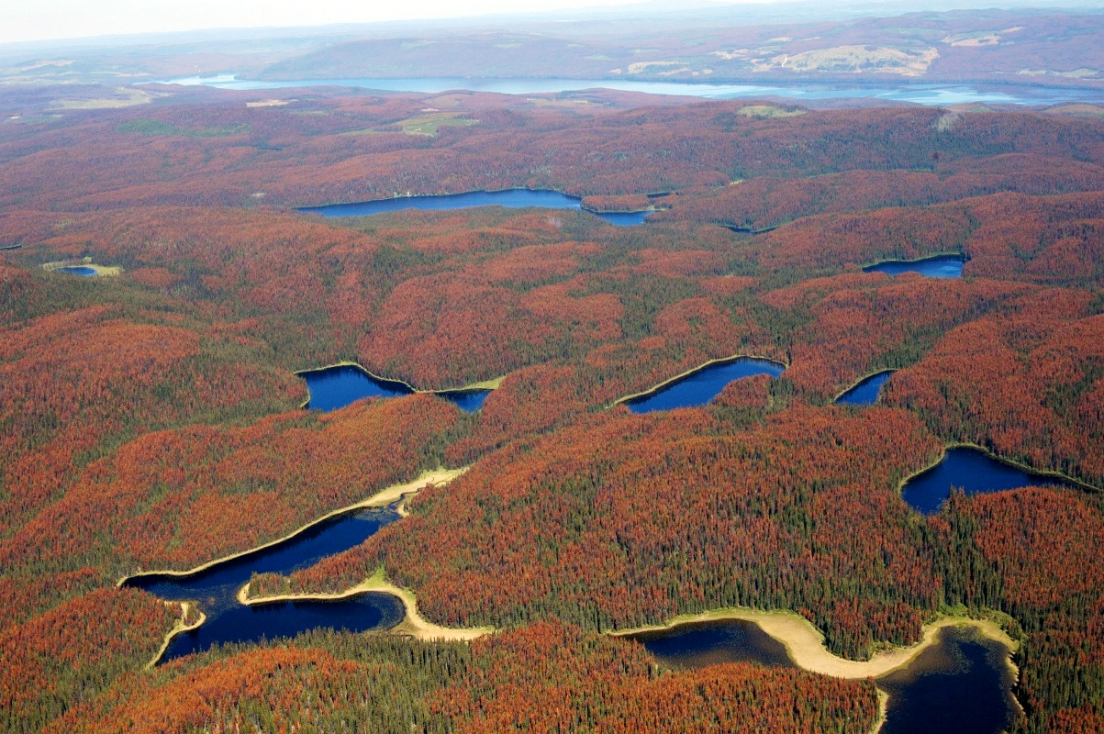
15 millions d’ha !
Epidémies: insectes/maladies
Photo: Buxton K. / Canada

Slide 21
Productivité
Reproduction
Santé des végétaux
Phénologie
Changement climatique
Gestion
Incendies
Bilan Carbone
Biodiversité
Fertilité
des sols

Slide 22

Les causes de l’accélération de la croissance des végétaux
Amélioration
des sols
Densification des peuplements
Dépôts azotés
atmosphériques
Réchauffement
climatique
Hausse CO₂

Slide 23
Les causes du ralentissement de la croissance des végétaux
Canicules
Sécheresse
Attaques de
parasites
Dégradations
fonctions du sol
Pollutions agressives, incendies

Slide 24
Productivité des pins en Provence au 20-21ème siècle
Valeur relative / moyenne
20ème siècle par espèce
Pin d’Alep
Pin sylvestre

Slide 25
Effets différés des évènements extrêmes ou répétés
Stress prolongé
nombre de branches
surface foliaire

Slide 26
Simulation productivité des forêts: 21ème s.
2003
Pin d'Alep
Pin sylvestre

Slide 27
Chêne blanc à l’aise en vert moyen à foncé
Modèle de végétation
Modèle de végétation
Bilan hydrique 2100
Bilan hydrique 1961-96
Aire potentielle du pin sylvestre
Aire du pin sylvestre et forte productivité
Aire de productivité moyenne
Aire de faible productivité forestière

Slide 28
Productivité
Reproduction
Santé des végétaux
Phénologie
Changement climatique
Gestion
Incendies
Bilan Carbone
Biodiversité
Fertilité
des sols

Slide 29
A long terme, productivité = reproduction
Pin d'Alep
Sécheresse
canicule
Nombre de cônes par ans

Slide 30
Beaucoup d’espèces touchées
… résineux, feuillus, arbustes, herbacées
Disparition des pollinisateurs
… cause peu visible, effet drastique sur reproduction
Avortement massif des cônes (>50% en 2016)
… et cônes survivants 40 à 60% plus petits
Glands trop petits et pas arrivés à maturité
... floraison d’automne sans espoir de reproduction

Slide 31
Productivité
Reproduction
Santé des végétaux
Phénologie
Changement climatique
Gestion
Incendies
Bilan Carbone
Biodiversité
Fertilité
des sols

Slide 32
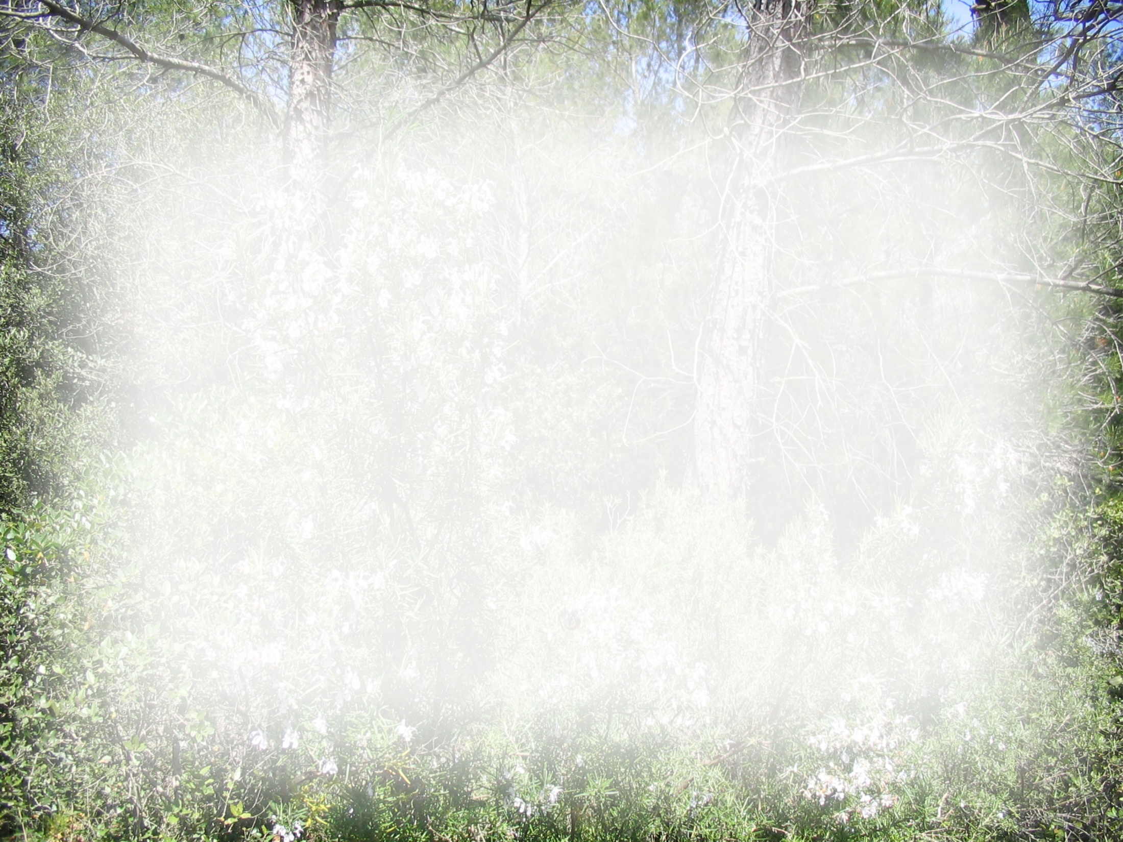
Phénologie: décalages, déphasages
n-1
Année n
fleurs en hiver
4
Croissance récente
Croissance continue
…même en hiver
3
3
Croissance cumulée
Arrêt prolongé
parfois en été
… retard en automne
2
Croissance
normale
1
2
1
Cônes mâles
Récent
Normal
Nov
Jan
Mar
Mai
Jul
Sep
Nov

Slide 33
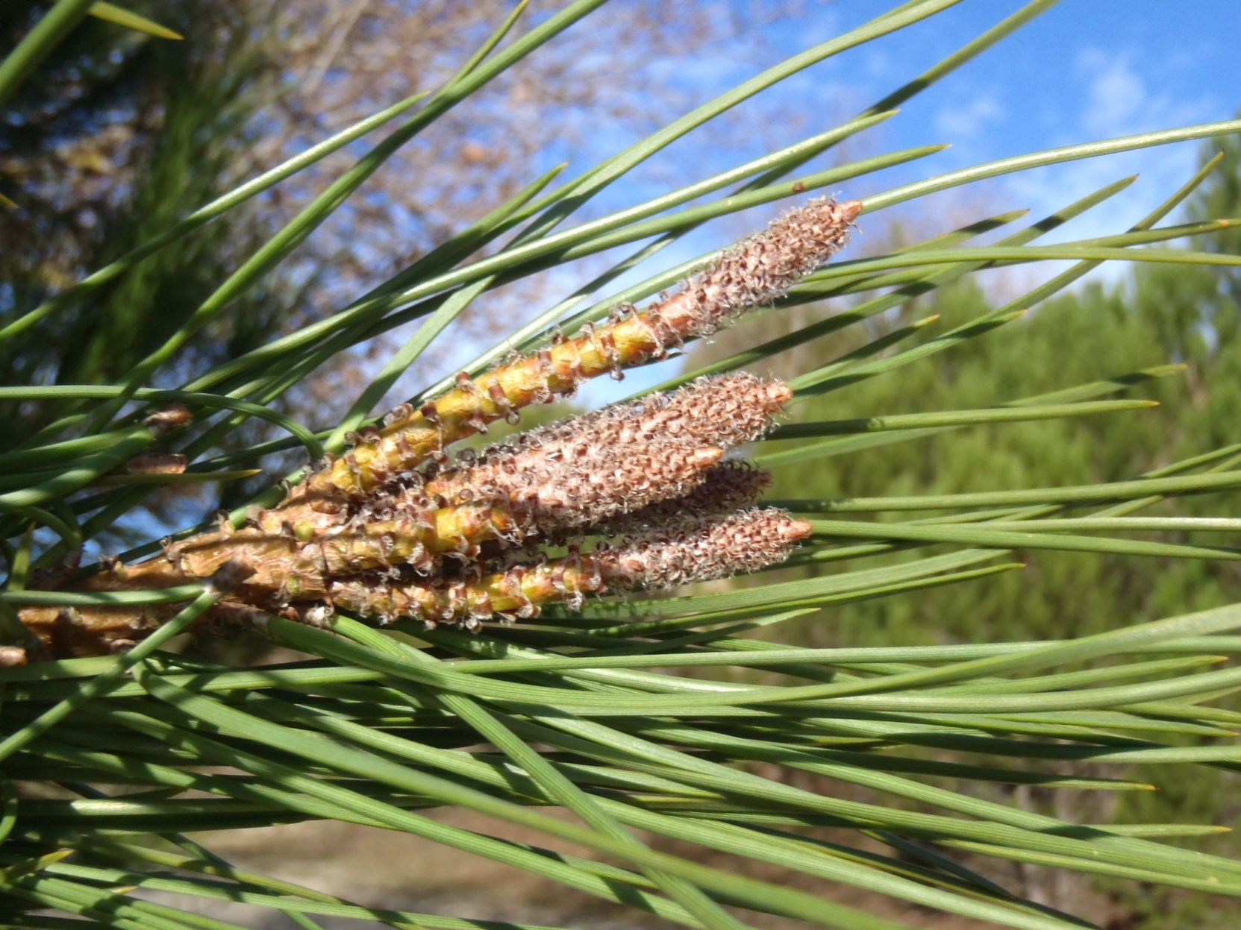
Phénologie: décalages, déphasages
Pin pignon
12 décembre 2011

Slide 34
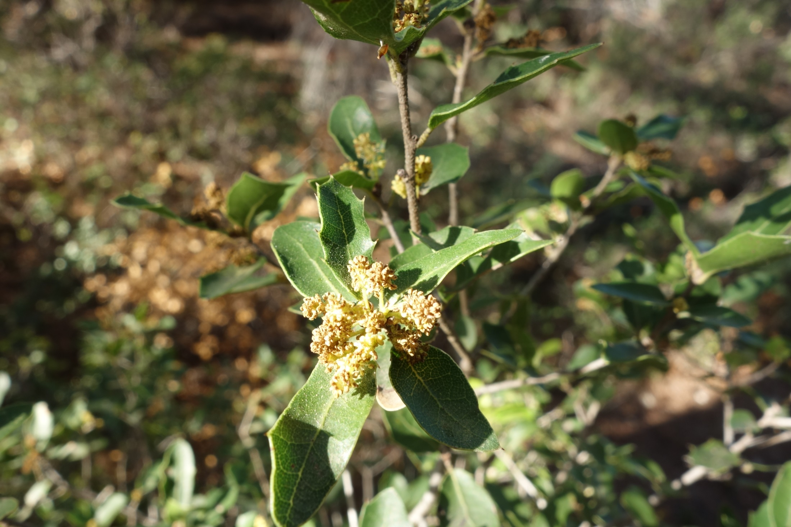
Phénologie
Chêne kermes
décembre 2016
floraison décalée

Slide 35
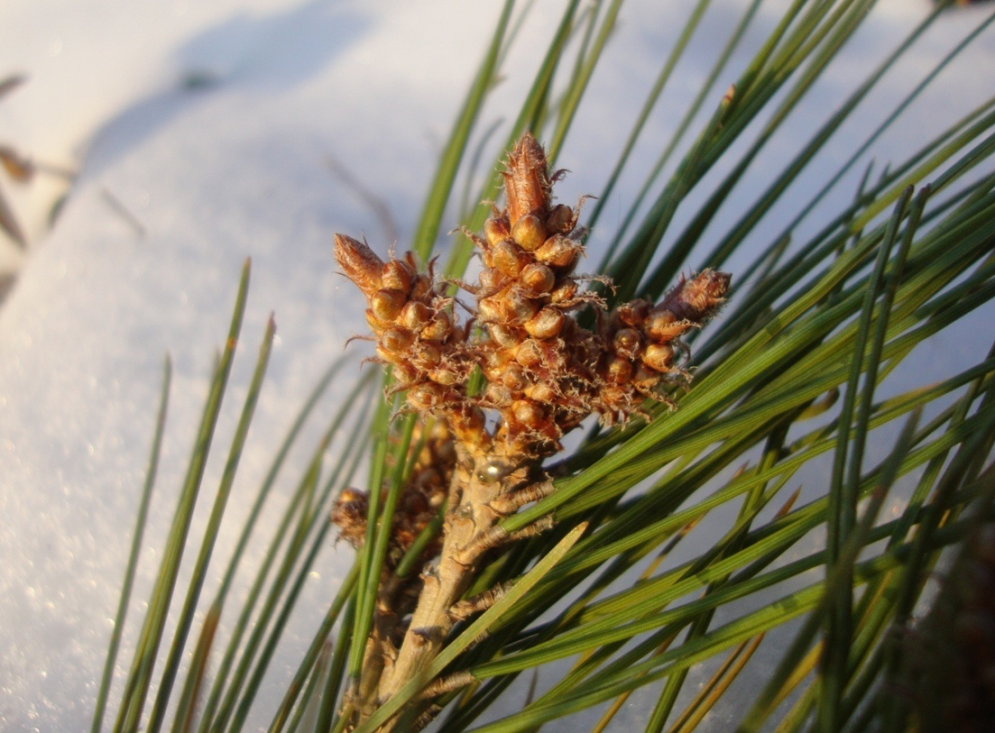
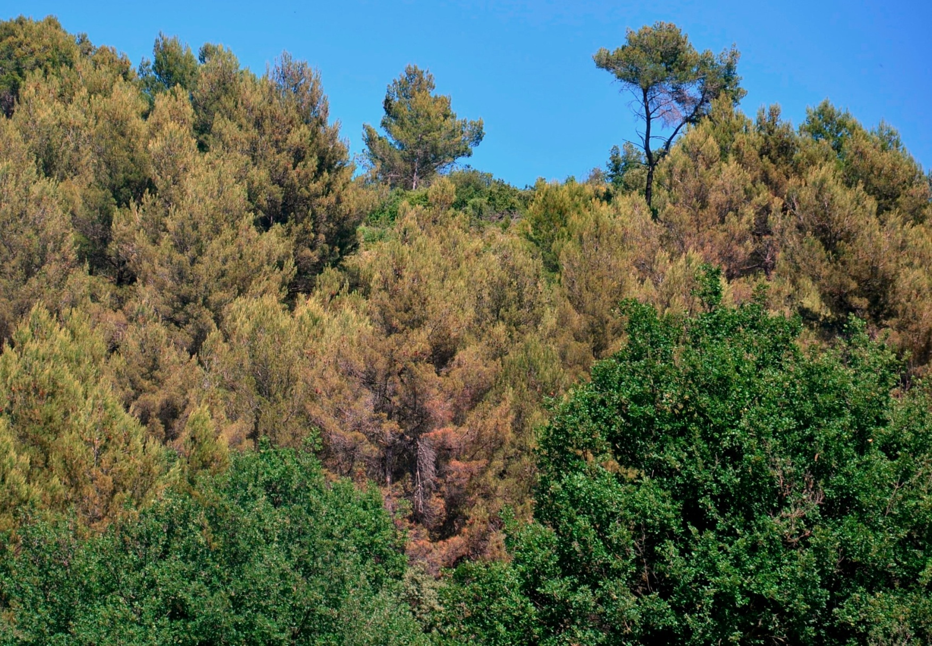
Phénologie
Début février 2012
fleurs mâles
pin d’Alep

Slide 36
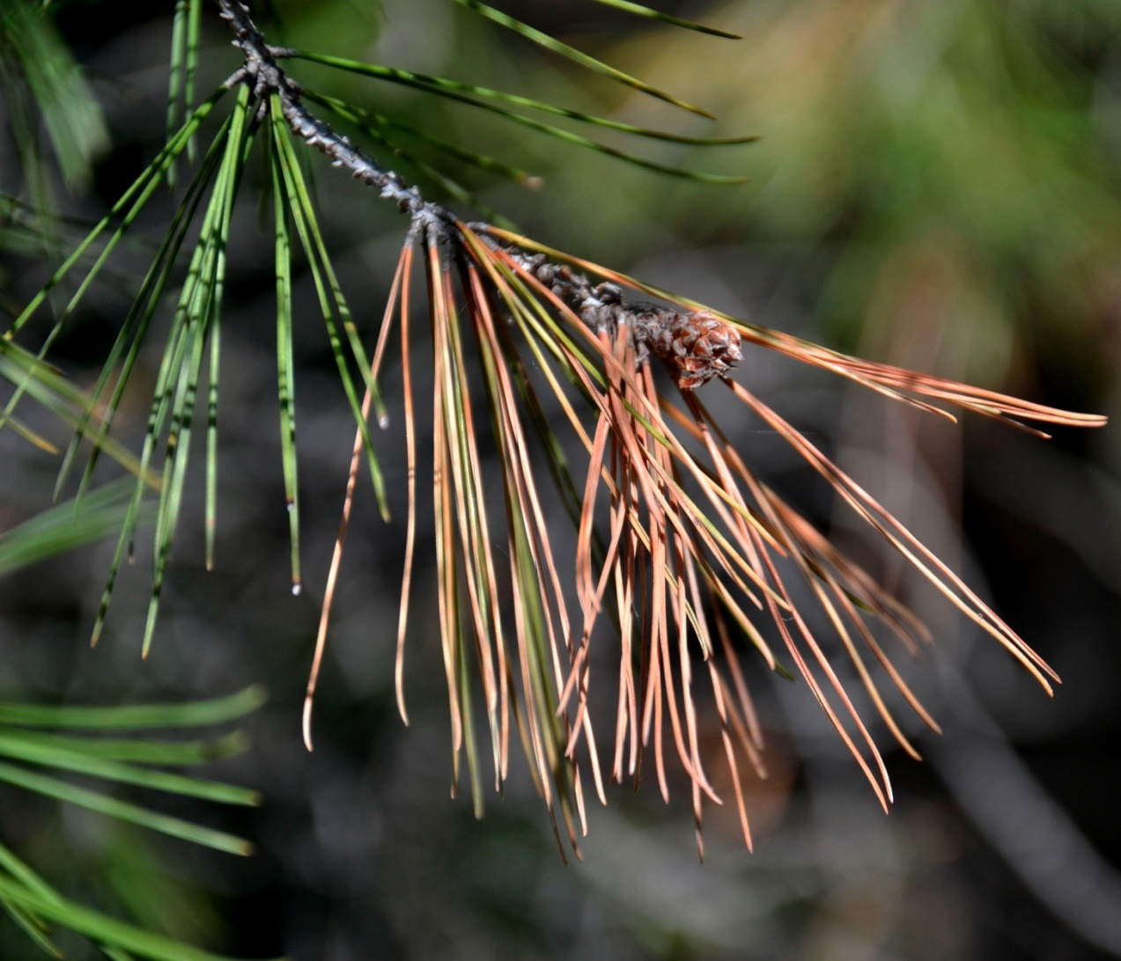
Pathologies « phénologiques »
Automnes chauds
et humides
tissus non-durcis
et en croissance
dégâts de gel
fragilisant les tissus
=> champignons
… épidémiques

Slide 37
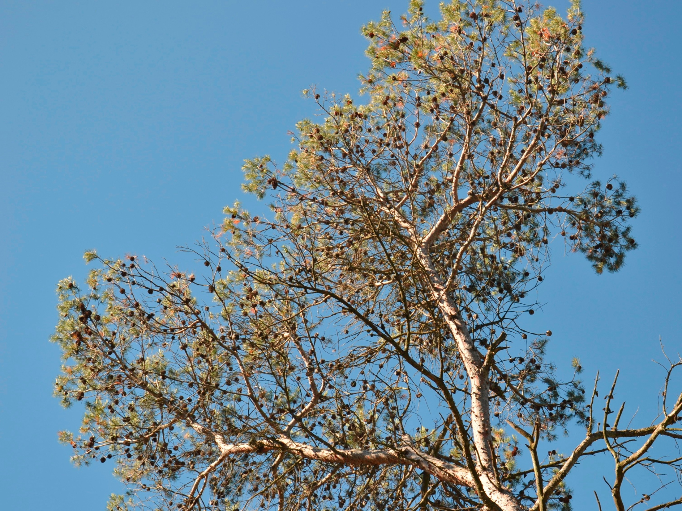
Houppiers très clairs
=> croissance réduite

Slide 38
Productivité
Reproduction
Santé des végétaux
Phénologie
Changement climatique
Gestion
Incendies
Bilan Carbone
Biodiversité
Fertilité
des sols

Slide 39
1 - un climat presque partout plus chaud
et parfois plus sec
en particulier en méditerranée
Risque de mégafeux
donc des feux
plus fréquents,
plus violents,
plus destructeurs

Slide 40
Des zones qui ne brûlaient jamais
… qui s’embrasent à
cause du combustible
mort très inflammable

Slide 41
Productivité
Reproduction
Santé des végétaux
Phénologie
Changement climatique
Gestion
Incendies
Bilan Carbone
Biodiversité
Fertilité
des sols

Slide 42
Variations de la flore 1997-2008
Présence
Recouvrement
Espèces mésophiles
Espèces xérophiles
P. Alep
Ch. vert
Ch. Blanc
P. sylvestre
Sapin
moins besoin en eau et fraîcheur plus

Slide 43
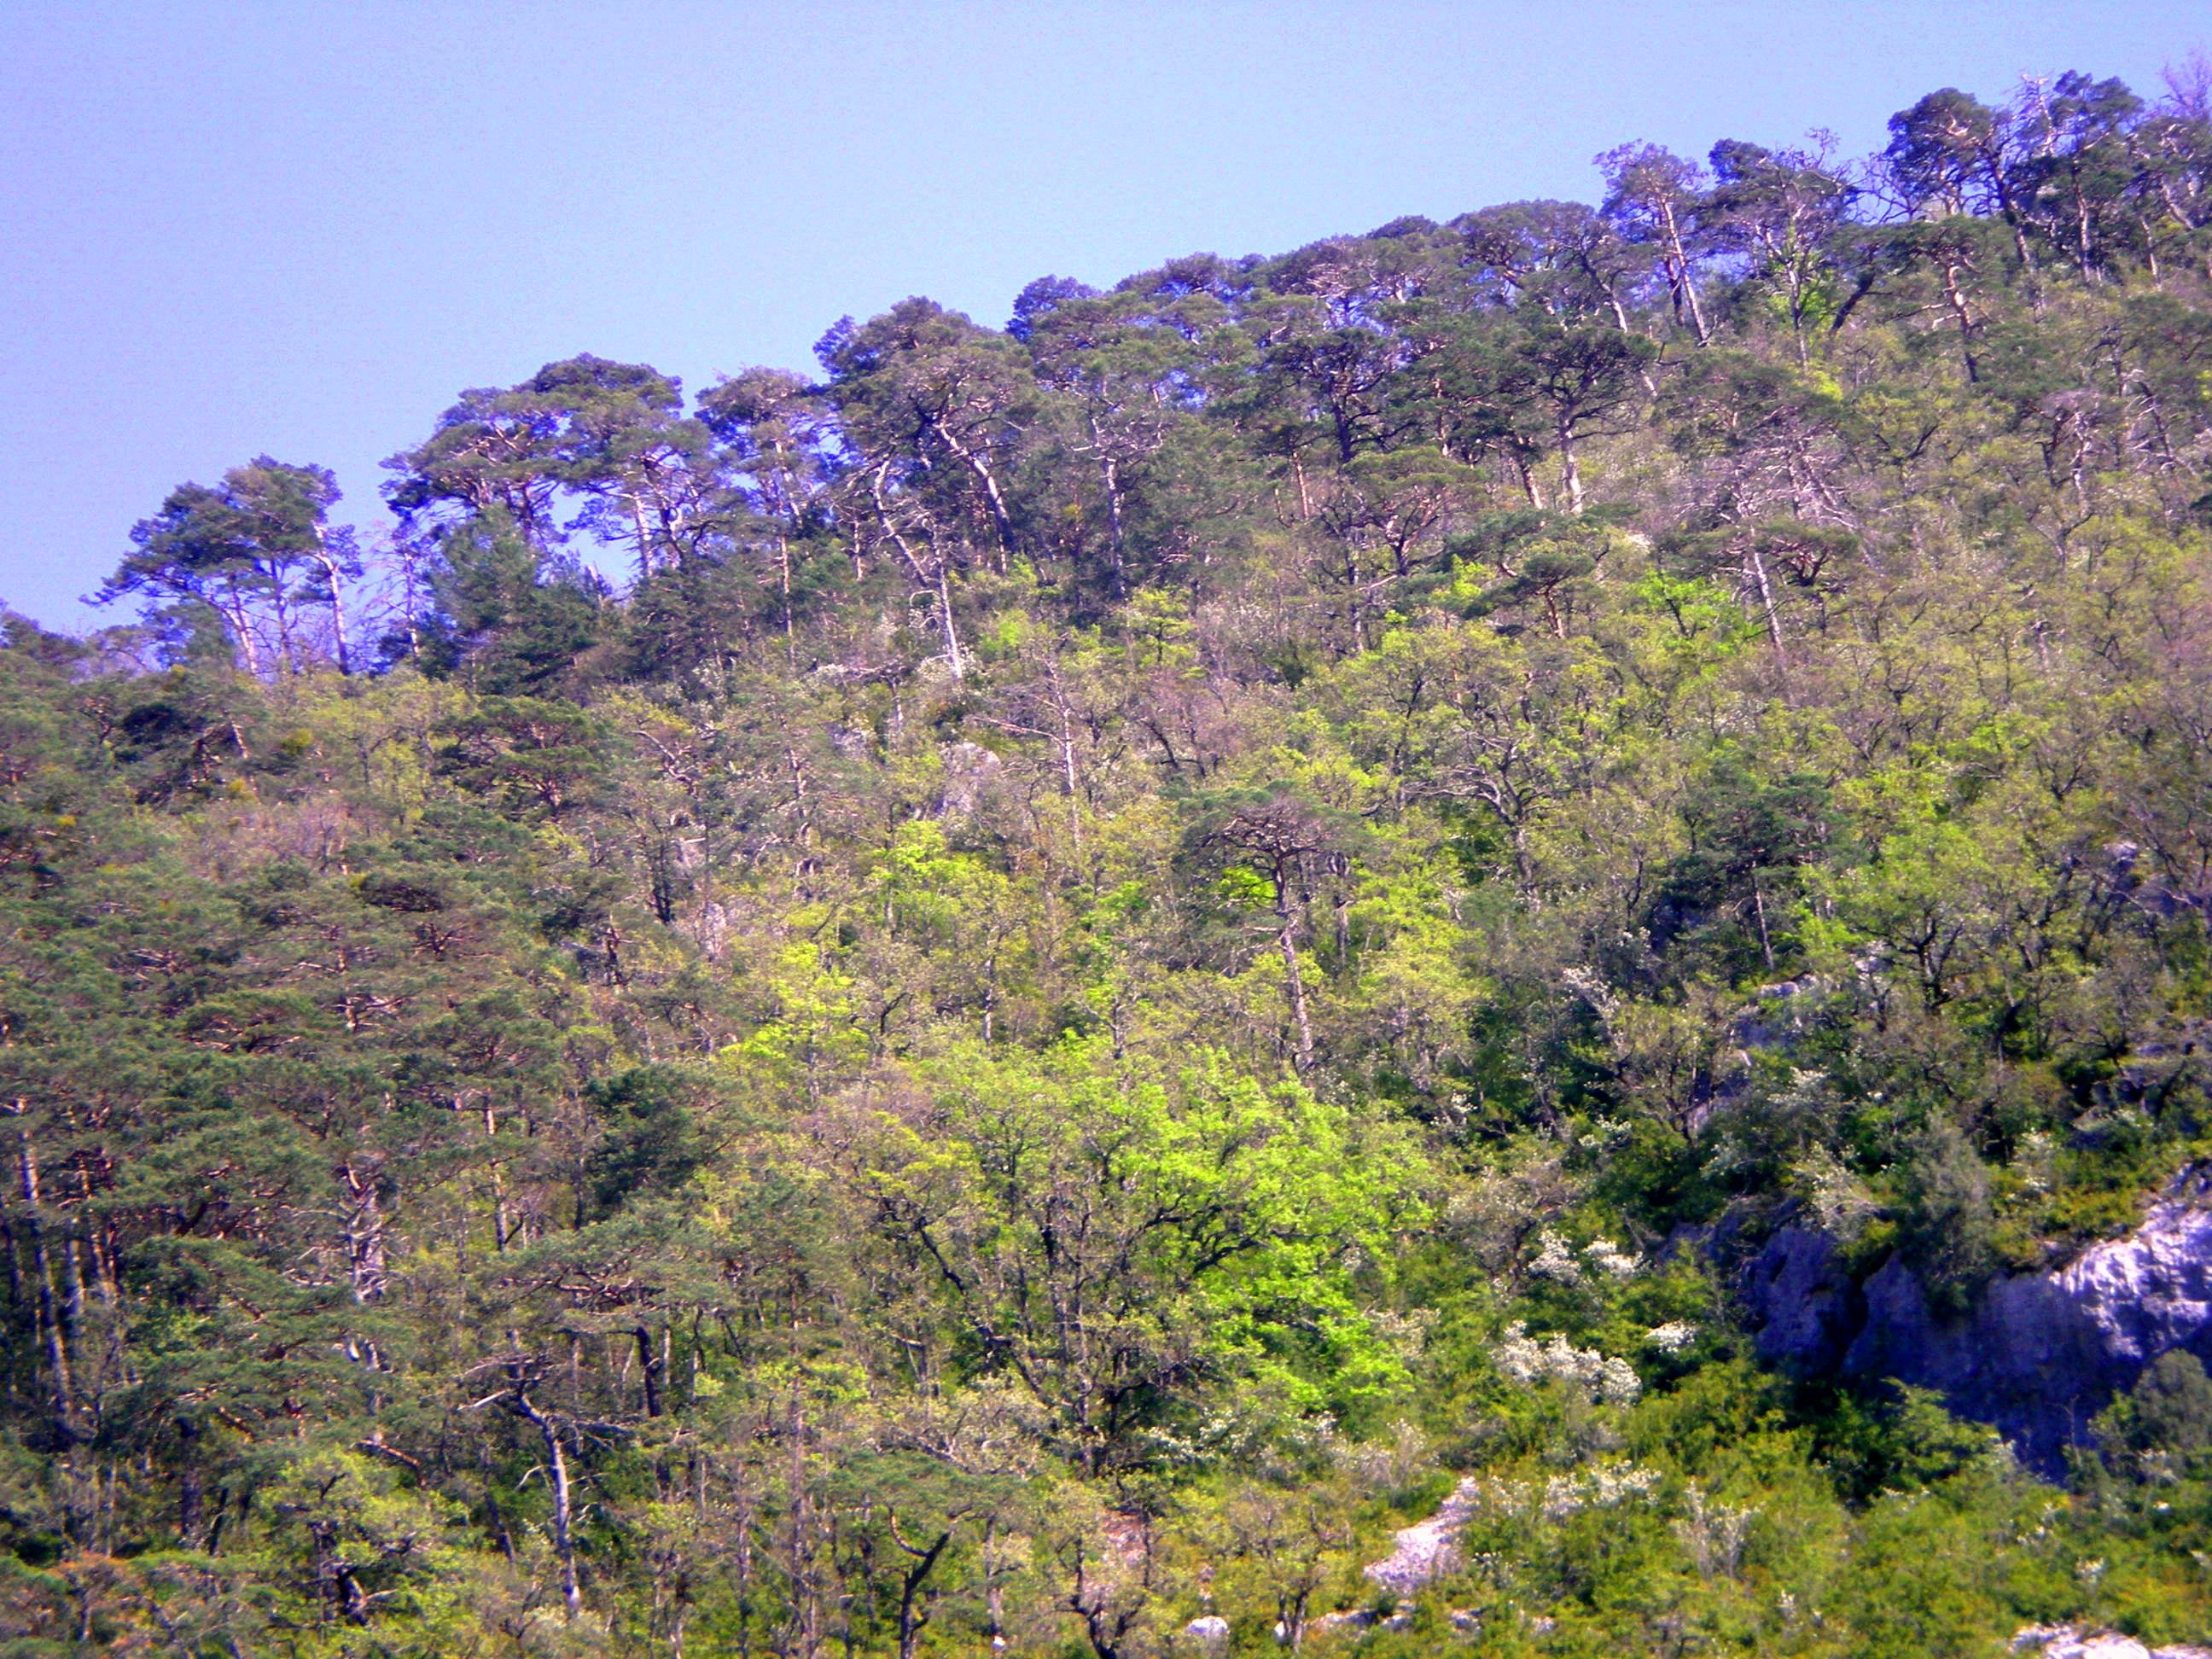
Changement climatique et forêt
Aridification ➔ perte de biodiversité
… flore mais aussi faune sensible à la sécheresse
Productivité faible ➔ feuilles/bois/MO du sol
… toute les chaînes alimentaires impactées ...
Reproduction réduite (fleurs/graines)
… impacts pollinisateurs/miel/granivores
Cercles vicieux / rétroactions négatives
… baisse pollinisateurs ⬄ reproduction
activités biologiques sol ➔ fertilité ➔ productivité
stock MO du sol

Slide 44
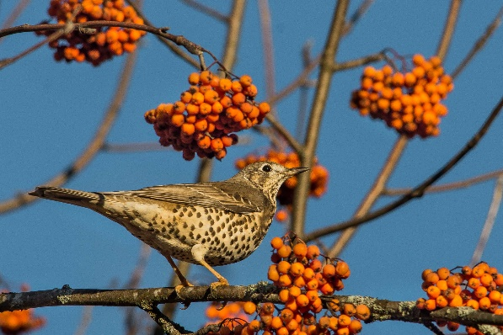

Slide 45
L’essentiel est invisible
pour les yeux (St Exupéry)
Application à la biodiversité
des sols forestiers

Slide 46
Une diversité insoupçonnée …
Dans 1g d’humus forestier il peut y avoir :
10 millions à 1 milliard de bactéries
… jusqu’à 4000 espèces (contre ~5000 mamifères sur terre)
dix mille à 1 millions de champignons
… jusqu’à 2000 espèces et 200 m de mycélium
dix mille à 1 million de protozoaires et algues … pour plusieurs dizaines d’espèces
100 à 1000 invertébrés
… pour des dizaines d’espèces
Notes:
Autant ou plus de bactéries dans 1 m² d’humus (10 000 à 100 000 milliard) que de poissons dans toutes les mers et océans de la planète, et bien plus que de grands animaux sur tous les continents. Au m²: 100 000 milliards de bactéries, 10 milliards de champignons, 100 millions d’algues et autant de protozoaires,

Slide 47
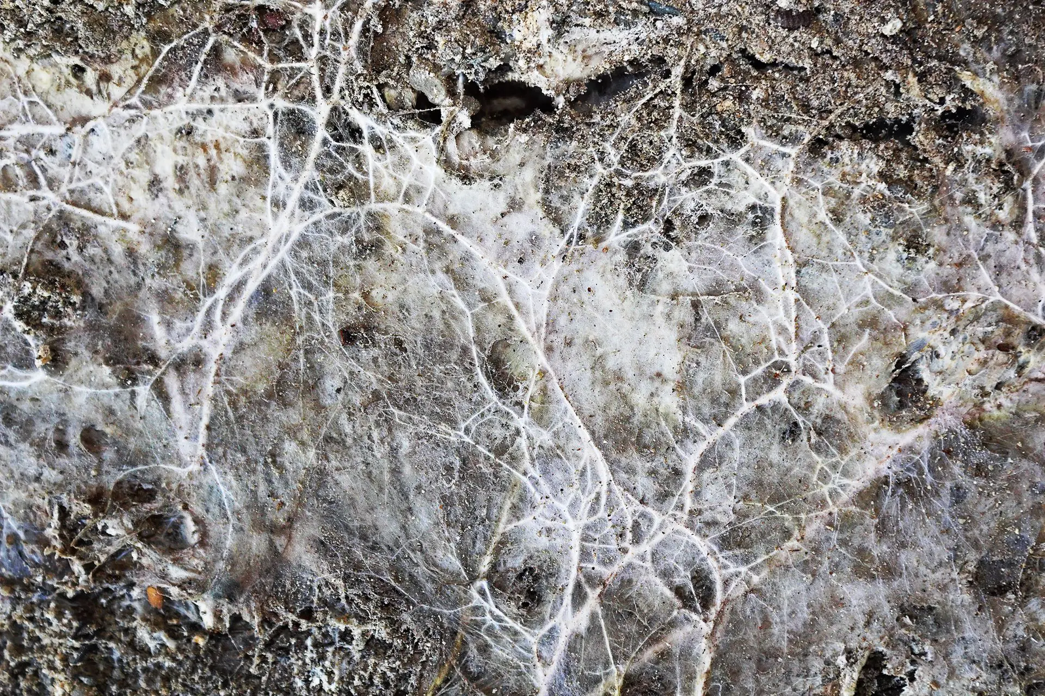
Une diversité insoupçonnée …
et des chiffres … astronomiques !!!
de 15 à 100 000 milliards de bactéries / m²
… en moyenne plus que tous les poissons du globe
un chapelet des bactéries d’1 ha de sol riche
… entre 25 et 50 fois l’A/R terre-lune
Champignons sous 1 pied = moyenne 400m de mycélium,
… 25 km/m² => 250 000 km/ha = > 6 fois le tour de la terre
et sur les sols riches
… 100 km/m², 1 million km/ha, 3 fois terre-lune
© Econo-Ecolo
Notes:
Autant ou plus de bactéries dans 1 m² d’humus (10 000 à 100 000 milliard) que de poissons dans toutes les mers et océans de la planète, et bien plus que de grands animaux sur tous les continents. Au m²: 100 000 milliards de bactéries, 10 milliards de champignons, 100 millions d’algues et autant de protozoaires,

Slide 48
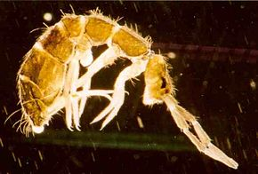
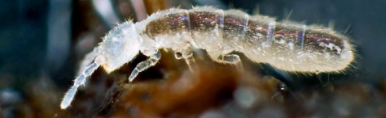
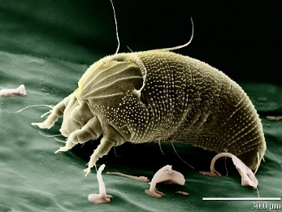
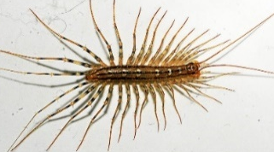
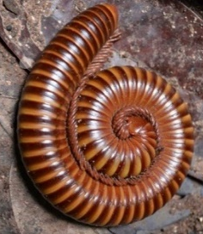
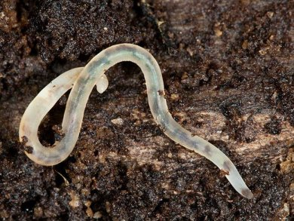
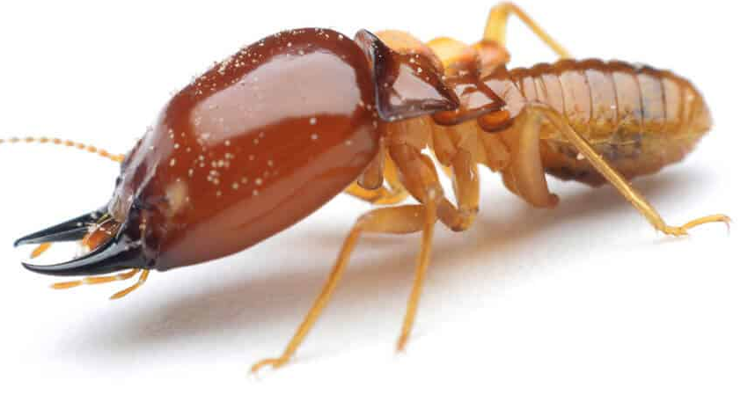
Une diversité insoupçonnée …
Dans 1 m² d’humus forestier il peut y avoir:
> 1000 espèces d’invertébrés
… pour moins de 1000 sp de vertébrés en Europe
Acariens (400 à 500 espèces)
Nématodes (90 sp.), collenboles (70 sp.) …
Protozoaires, enchytréides, myriapodes, vers (> 100)
+ des dizaines d’sp de fourmis, termites, larves d’insectes …
Notes:
Au m²: 100 000 milliards de bactéries, 10 milliards de champignons, 100 millions d’algues et autant de protozoaires,
1 million de nématodes, 70 000 acariens, 50 000 collemboles, 30 000 enchytréides?
1 m² de sol = jusqu’à 20 km de mycélium
et 1
La surface d’un pied humain marchant en forêt recouvre en moyenne 400km de mycélium, soit 25 km/m² et … 250000 km/ha. De quoi faire plus de 6 fois le tour de la terre à l’équateur. Sur les sols riches, les mycéliums cumulent plus de 100km/m², un million de km/ha donc près de trois fois la distance terre-lune!
Ce qui fait, par mètre carré, entre 15 milliards de bactéries sur un sol pauvre superficiel et sec, et cent-mille milliards pour un sol riche avec un humus actif et épais. Soit en moyenne sur ce mètre carré autant que de poissons dans toutes les mers et océan du globe, et bien plus que les populations réunies de tous les vertébrés des continents. Je vous laisse calculer pour un hectare (10 000 m²), c’est astronomique, au sens propre du terme. Si on faisait un chapelet avec ces bactéries tirées d’un hectare de sol forestier riche, on pourrait faire entre 25 et 50 fois l’aller-retour terre-lune.

Slide 49
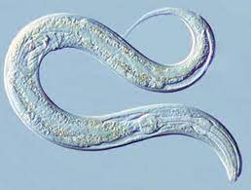
Une diversité essentielle …
la qualité du sol en depend : porosité
La faune crée la macroporosité (ex. vers de terre)
… qui permet à l’eau de s’infiltrer
100
La mésofaune decuple le réseau (ex. Enchytréides)
… redistribue l’eau dans tout le sol
10000
Microfaunes / flores ➔ microporosité (ex. Nématodes)
… permet de stocker l’eau dans le sol
1 million
1 million/m²
Notes:
Enchytréides: petits vers pouvant être 20000 à 300000 individus /m² : 30000 * 1 cm/jour = 30000 cm = 300m de galeries

Slide 50
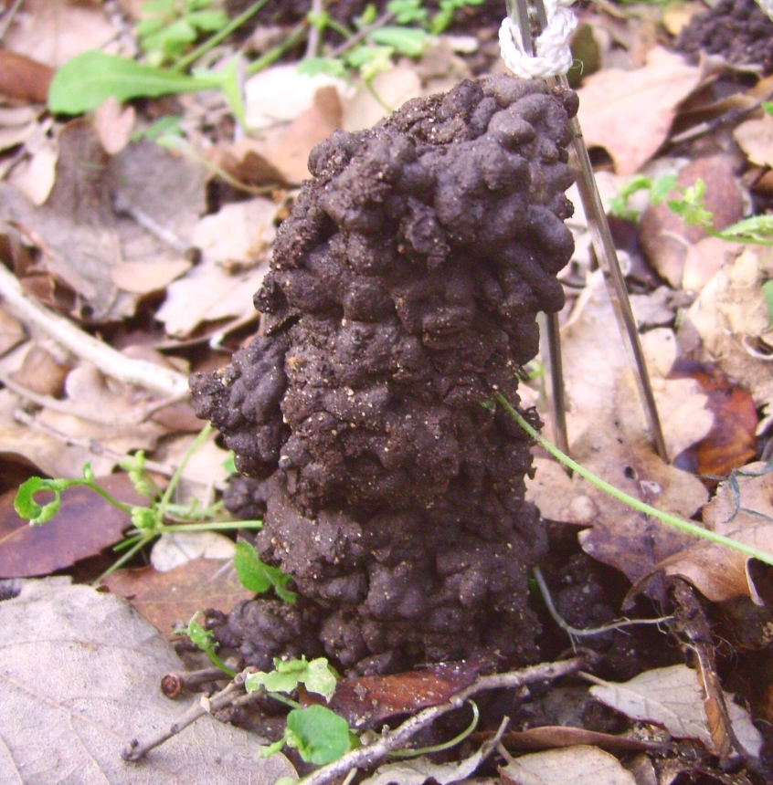
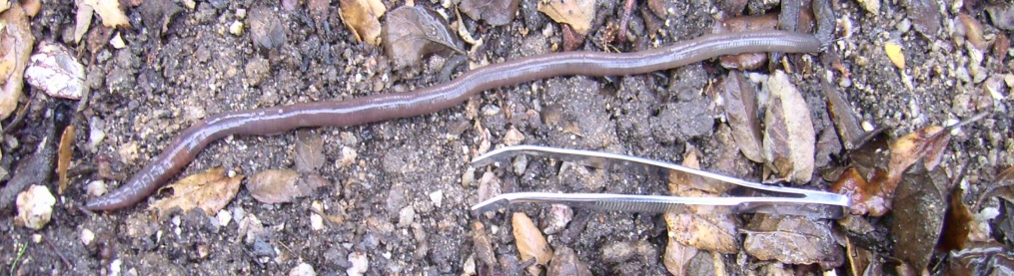
Une diversité essentielle …
la qualité du sol en depend : agrégats
La faune crée les macroagrégats
… résistance à l’érosion
1-5mm
0.1mm
La mésofaune multiplie les surfaces
… concentrateurs de matière organique
Microfaunes / flores ➔ microagrégats
… stabilité structurelle, réacteurs biochimiques
0.01mm

Slide 51
Agrégats biologiques = réacteurs biochimiques
ACP sur activité-fonctions bactériennes: sol (0-5) et turricules
Concentration activités et richesse minérale
PH
Ca
Biomasse
K
bactérienne
N
Axe 1
Agrégats
Sol
C
Mg
Nitrification
Axe 2
C/N
Cécillon, Brun Vennetier 2008

Slide 52
Une diversité essentielle …
la qualité du sol en depend : activités
Diversité fonctionnelle des cycles biogéophysiques
… éléments nutritifs, oligo-éléments, carbone …
Diversité des recycleurs de matière organique
… continuité chaine de fragmentation / décomposition
Diversité des chaines alimentaires
… variété des proies et prédateurs pour bonnes régulations
Notes:
Enchytréides: petits vers pouvant être 20000 à 300000 individus /m²

Slide 53
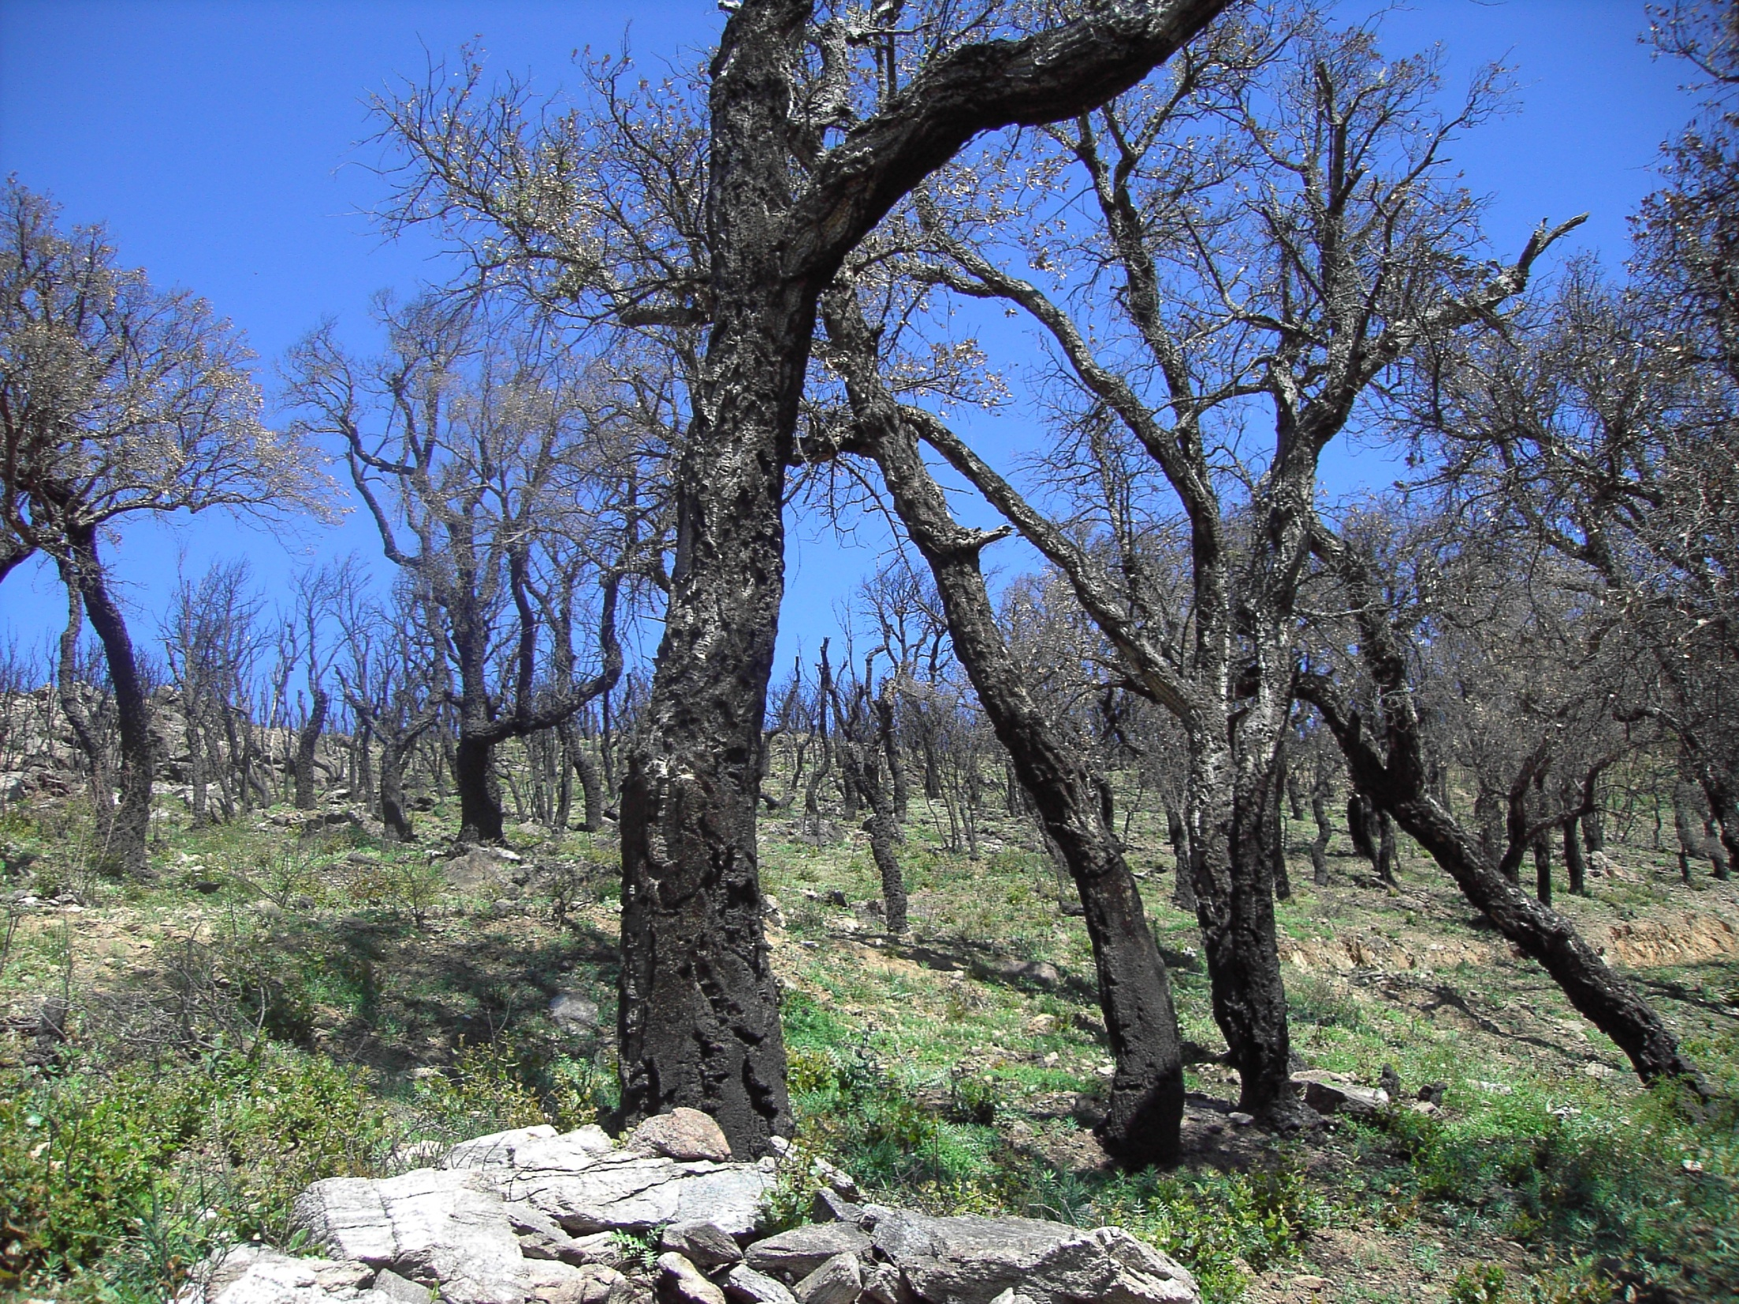
2 menaces qui augmentent
Les incendies répétés
Notes:
La qualité de la matière organique joue un rôle moins important que sa quantité, mais significatif, particulièrement dans le cycle de l'azote. Cette qualité est modulée par les feux, qui conduisent à une augmentation des composés organiques récalcitrants à la décomposition par les microorganismes, notamment des composés aromatiques dont certains inhibent le fonctionnement bactérien. L'accumulation de ces substances lors de feux successifs contribue au ralentissement de l'activité du sol. Le feu sélectionne des communautés à faible efficacité métaboliques, capables de se multiplier rapidement dans un milieu appauvri mais moins résistantes et moins résilientes aux stress hydriques. La structure des communautés, qui dépend en partie des ressources disponibles, n’est pas restaurée 15 ans après le feu, puisqu’elles sont encore moins résistantes que celles des témoins. Les cycles biogéochimiques auxquels ces bactéries contribuent considérablement peuvent en être affectés .
La quantité de matière organique dans l'horizon A de ces très vieilles forêts est 2 à 3 fois supérieure à celle des témoins de 50 ans, montrant que l'on a passé un seuil significatif de ressource, car la différence entre témoins de 50 ans et modalités brûlées est plutôt de l'ordre de 20 à 40%.

Slide 54
2 menaces qui augmentent
Les sécheresses répétées
Pin sylvestre, sapin, chêne liège, chêne blanc

Slide 55
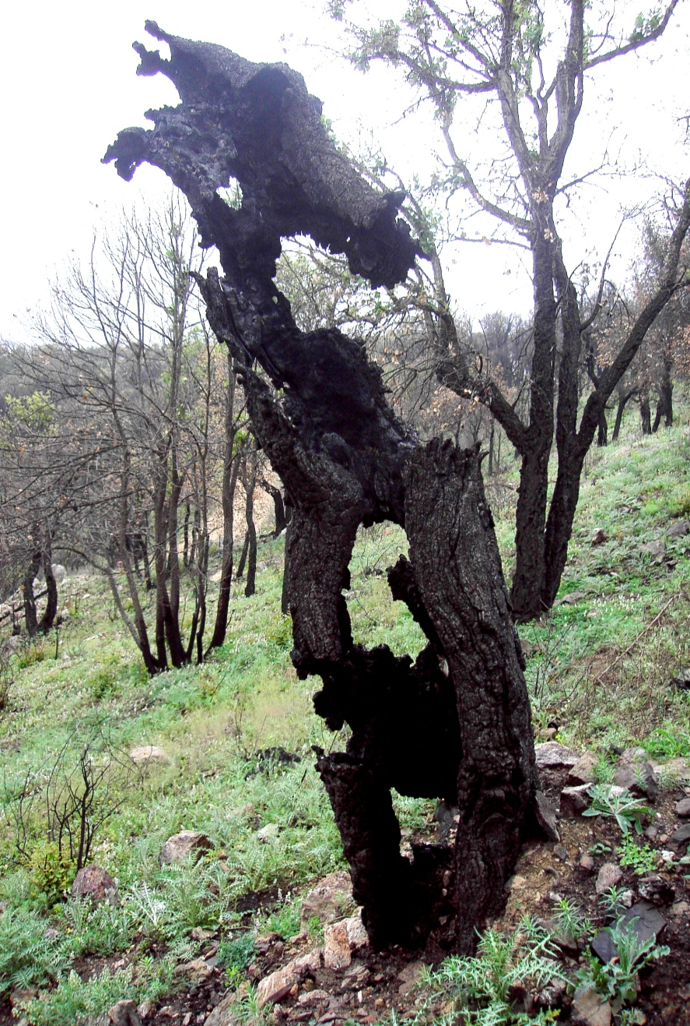
2 menaces qui augmentent …
mais surtout qui se conjuguent
Impact d’une sécheresse plus
fort après des feux répétés
L'impact feu plus fort après ou avant des sécheresses répétées
Interaction observée sur toutes composantes de l’écosystème
Le changement climatique accélère :
* sécheresses plus fréquentes, plus dures
* feux plus fréquents et plus puissants …

Slide 56
Productivité
Reproduction
Santé des végétaux
Phénologie
Changement climatique
Gestion
Incendies
Bilan Carbone
Biodiversité
Fertilité
des sols

Slide 57
Une diversité menacée …
dépend de la richesse en matière organique
La matière organique est le carburant du sol ! … la diversité et l’activité de la vie du sol en dépend
Réduction forte par les feux
… combustion directe, érosion après feu, travaux
Reconstitution lente à cause des sécheresse
… productivité faible, ralentissement des cycles
Notes:
Le feu sélectionne des communautés à faible efficacité métaboliques, capables de se multiplier rapidement dans un milieu appauvri mais moins résistantes et moins résilientes aux stress hydriques. La structure des communautés, qui dépend en partie des ressources disponibles, n’est pas restaurée 15 ans après le feu, puisqu’elles sont encore moins résistantes que celles des témoins. Les cycles biogéochimiques auxquels ces bactéries contribuent considérablement peuvent en être affectés .
La quantité de matière organique dans l'horizon A de ces très vieilles forêts est 2 à 3 fois supérieure à celle des témoins de 50 ans, montrant que l'on a passé un seuil significatif de ressource, car la différence entre témoins de 50 ans et modalités brûlées est plutôt de l'ordre de 20 à 40%.

Slide 58
Bilan carbone… perte quantitative
Une diversité menacée … par manque de MO
D’après Cécillon 2018
Part stable de MO faible et fixe sur 200 ans (charbons)
La résilience se fait avec MO dégradable ➔ vulnérable
Notes:
La qualité de la matière organique joue un rôle moins important que sa quantité, mais significatif, particulièrement dans le cycle de l'azote. Cette qualité est modulée par les feux, qui conduisent à une augmentation des composés organiques récalcitrants à la décomposition par les microorganismes, notamment des composés aromatiques dont certains inhibent le fonctionnement bactérien. L'accumulation de ces substances lors de feux successifs contribue au ralentissement de l'activité du sol.. Les zones souvent incendiées = MO < 20% de MO témoin 200 ans.

Slide 59
Protégeons les sols de nos forêts…
Sans sols riches et actifs pas de belles forêts
Abondance et diversité biologiques essentielles
… assurent résistance et resilience à long terme
Stock de carbone à preserver ou reconstituer
… soutient l’activité biologique
Lutter contre l’érosion
… lors des travaux, après feu, sur pentes fortes, …
Faisons découvrir et connaître cette richesse
… professionnels, grand public, élus, …
Notes:
Autant ou plus de bactéries dans 1 m² d’humus (10 000 à 100 000 milliard) que de poissons dans toutes les mers et océans de la planète, et bien plus que de grands animaux sur tous les continents. Au m²: 100 000 milliards de bactéries, 10 milliards de champignons, 100 millions d’algues et autant de protozoaires,

Slide 60
Fertilité activité biologique / biodiversité des sols
Vie du sol ralentie / appauvrie / MO
Macro et micro porosité – agrégats
moins d’Infiltration/rétention de l’eau
moins de résistance à l’érosion
Moins d’activités microbiologiques
Cycle de l’azote très affecté

Slide 61
Vers de terre … et incendies
_{70%}
_{60%}
% de m² sans turricules
_{50%}
_{40%}
Nombre de vers / m²
_{30%}
_{20%}
_{10%}
_{0%}
Témoin 50 peu 15 ans bcp 15 ans peu 3 ans bcp 3 ans
Gradient de feu
4 - 9 5 - 9 4 3 - 4 1 - 2
Nombre d’espèces

Slide 62
…les écosystèmes forestiers pourraient
se dégrader beaucoup plus vite qu’attendu …
si on tient compte des effets amplifiés et conjugués des feux et des sécheresses répétés

Slide 63
Productivité
Reproduction
Santé des végétaux
Phénologie
Changement climatique
Gestion
Incendies
Bilan Carbone
Biodiversité
Fertilité
des sols

Slide 64
Changement climatique et forêt
Baisse de la fixation aérienne / souterraine … productivité forêt réduite => sol appauvri
Augmentation des sources de carbone
… incendies, érosion, défoliations
Moins de stockage dans le bois exploité
… - de bois d’oeuvre, + de bois énergie-industrie
Rôle réduit de la forêt dans l’atténuation
… et même source de CO2 si incendie²

Slide 65
Productivité
Reproduction
Santé des végétaux
Phénologie
Changement climatique
Gestion
Incendies
Bilan Carbone
Biodiversité
Fertilité
des sols

Slide 66
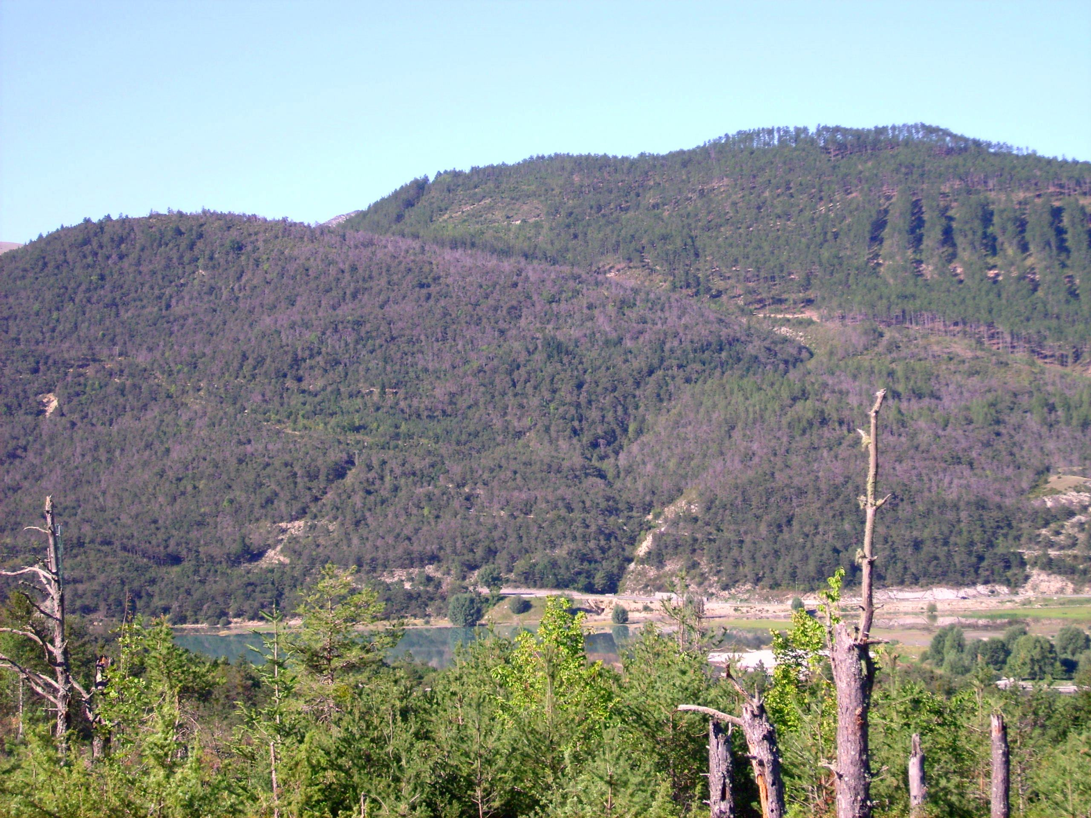
Santé des forêts
2006 (Verdon)
Eclairci
Non éclairci
Pin sylvestre, sapin, chêne liège, chêne blanc

Slide 67
Atténuer et ralentir les effets du CC
Substituer dans les forêts « perdues »
… où il y a peu d’espoir
Eclaircir peuplements denses, sous-bois
… dans toutes les classes d’âge
Rajeunir les peuplements âgés
… régénération,
Diversifier les peuplements purs
… naturellement ou plantation

Slide 68
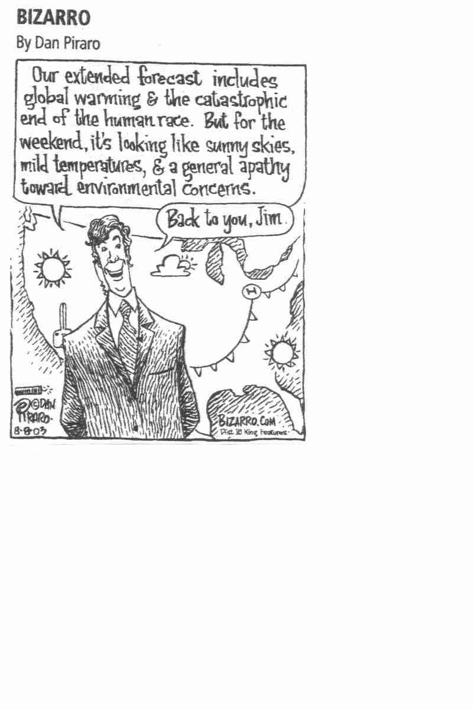
Bulletin météo: les prévisions à long terme font état d’un fort réchauffement climatique, de feux catastrophiques et de la fin calamiteuse de notre société. Mais la semaine prochaine s’annonce douce et ensoleillée. Profitez en bien.
A la prochaine

